Slide 1
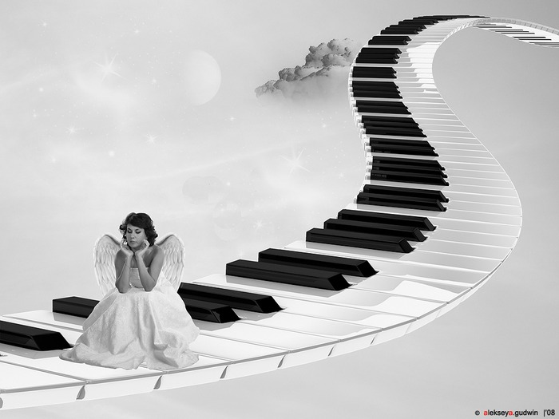
Факультет общественных профессий

Slide 2
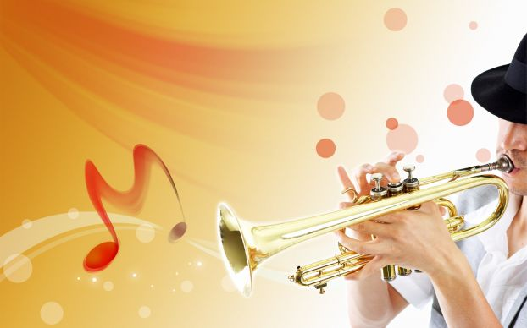
Декан факультета общественных профессий
Дедковская Елена Григорьевна

Slide 3
ДОБРО ПОЖАЛОВАТЬ НА ФАКУЛЬТЕТ ОБЩЕСТВЕННЫХ ПРОФЕССИЙ
ФОП осуществляет свою деятельность совместно со структурными подразделениями университета по следующим направлениям:
-оказание методической и практической помощи структурным подразделениям университета в организациях и проведении культурно-просветительских мероприятий;
-участие в плановых общественных мероприятиях в рамках воспитательной работы, организации общеуниверситетских студенческих праздниках, концертах;
-осуществление анализа эффективности работы. Распространение опыта организации кружковой работы.

Slide 4
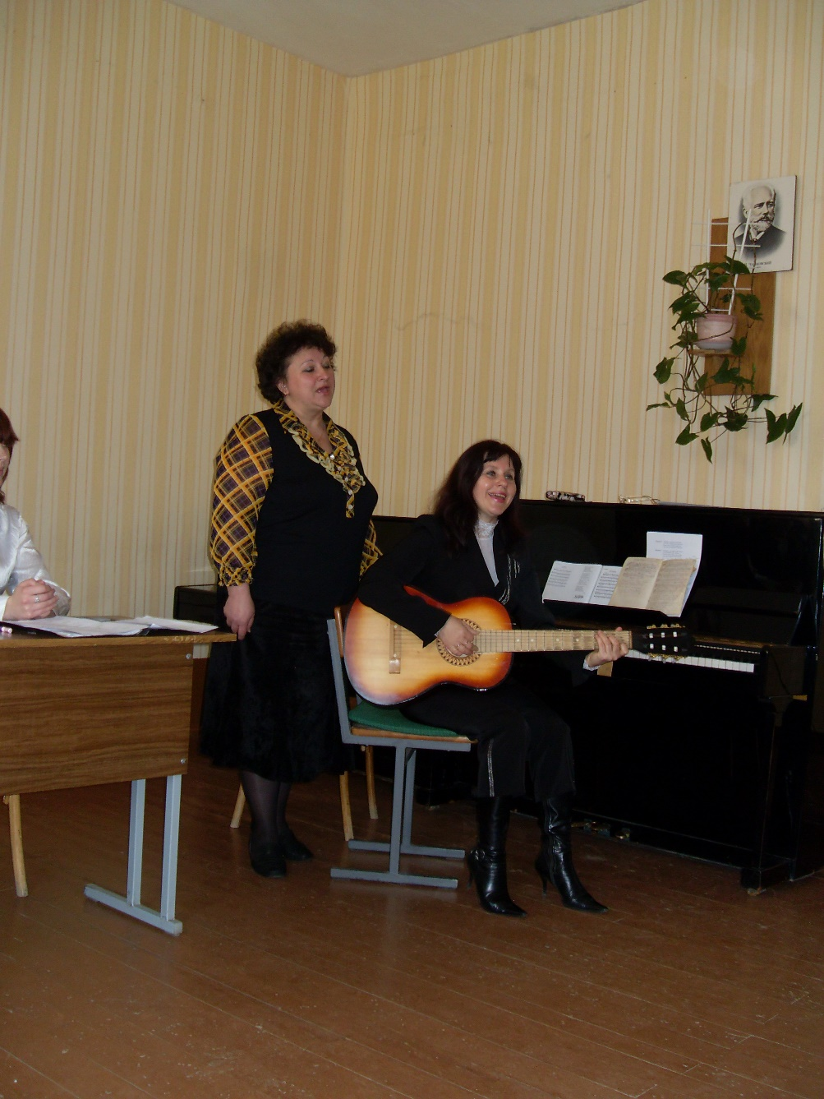
Направление работы на факультете общественных профессий
Изучение методики организации кружковой работы по направлениям:
-хоровое пение;
-изобразительное творчество и живопись;
-декоративно-прикладное искусство;
-художественная роспись тканей;
-инструментальная музыка
-литературное чтение.
Приобретение навыков в организации и проведении таких культурно-массовых мероприятий как:
-выставки;
- тематические вечера;
-праздники песни;
-разработка сценариев ;
-участие в проведение в культурно- массовых мероприятий факультетов, университета, города.

Slide 5
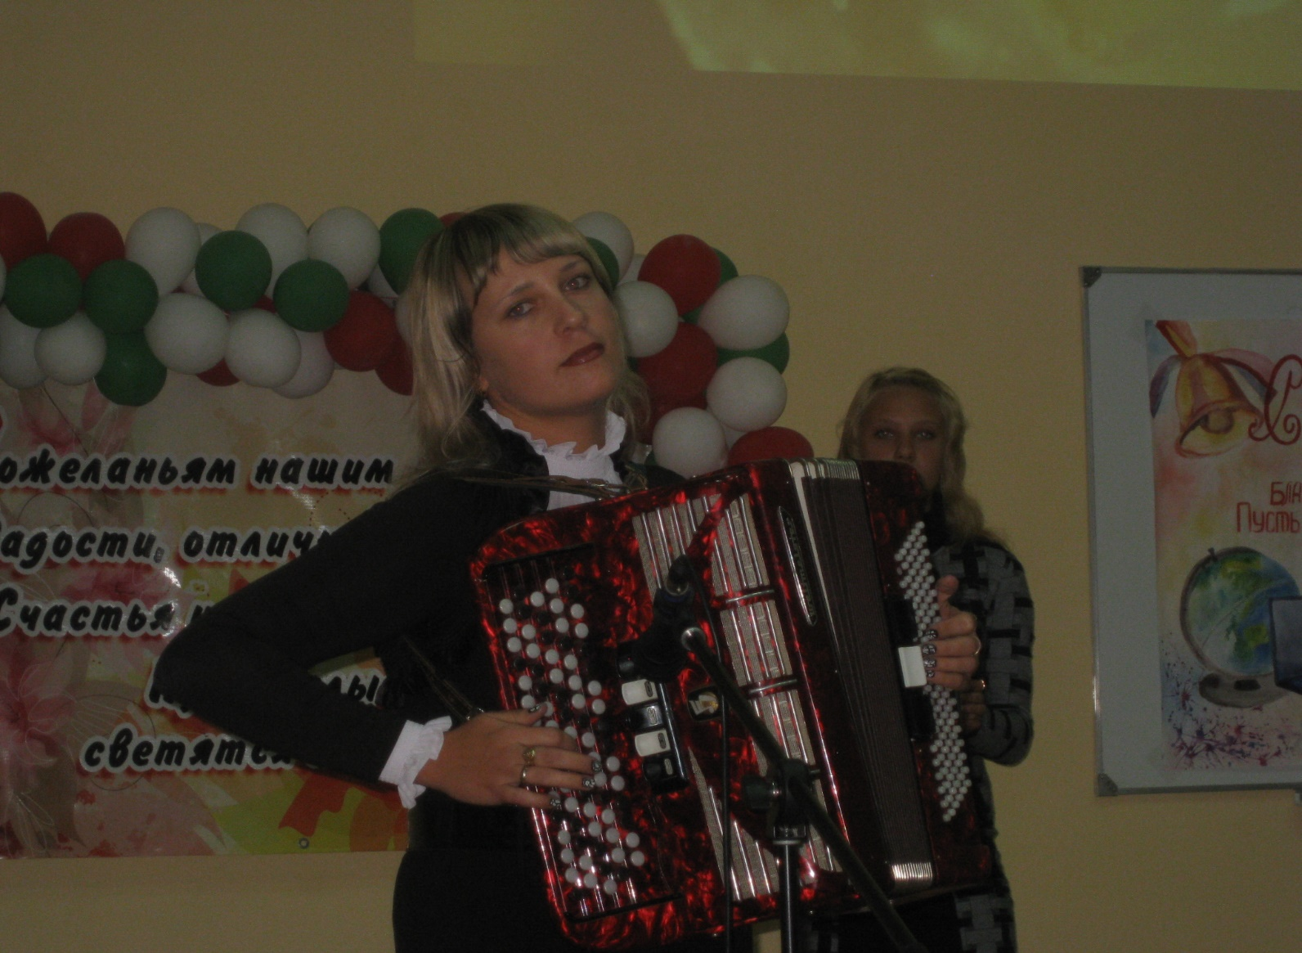
Руководитель инструментального ансамбля «Фантазия» магистр искусствоведения
Герасимова Наталья Анатольевна.

Slide 6
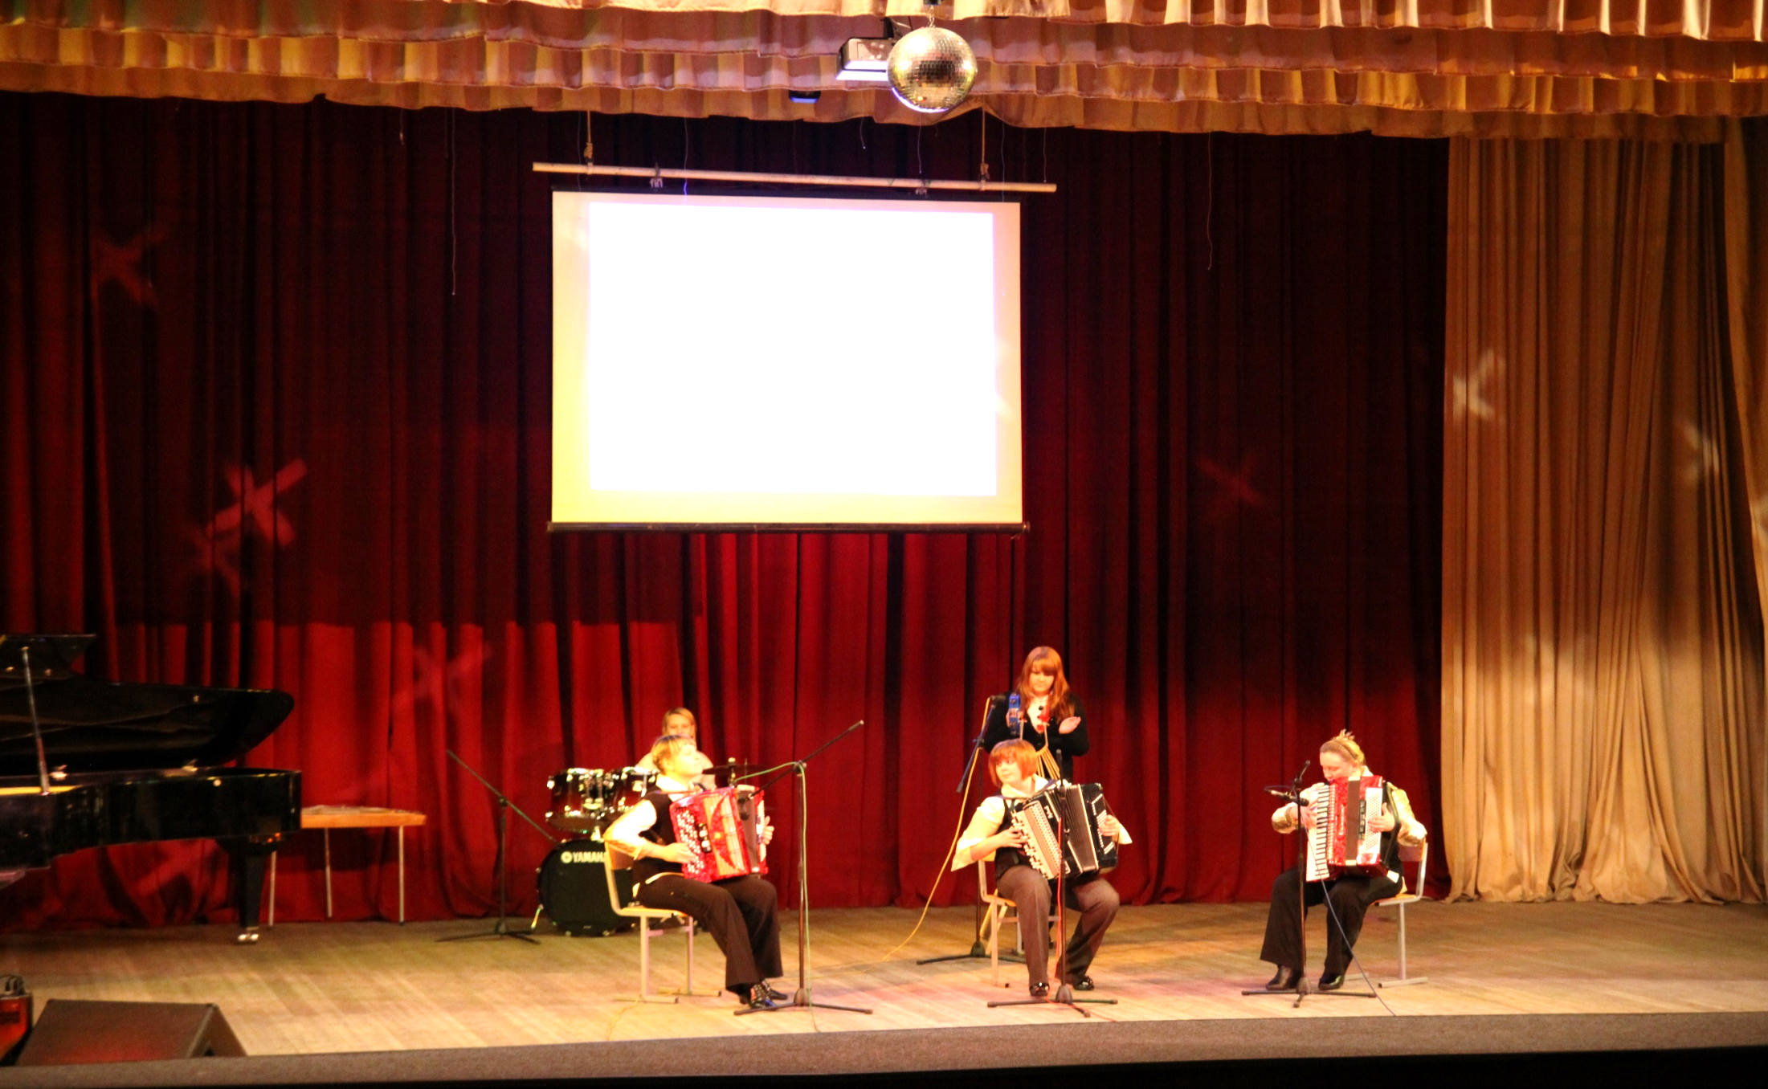
Инструментальный ансамбль «Фантазия» создан в сентябре 2005 года.

Slide 7
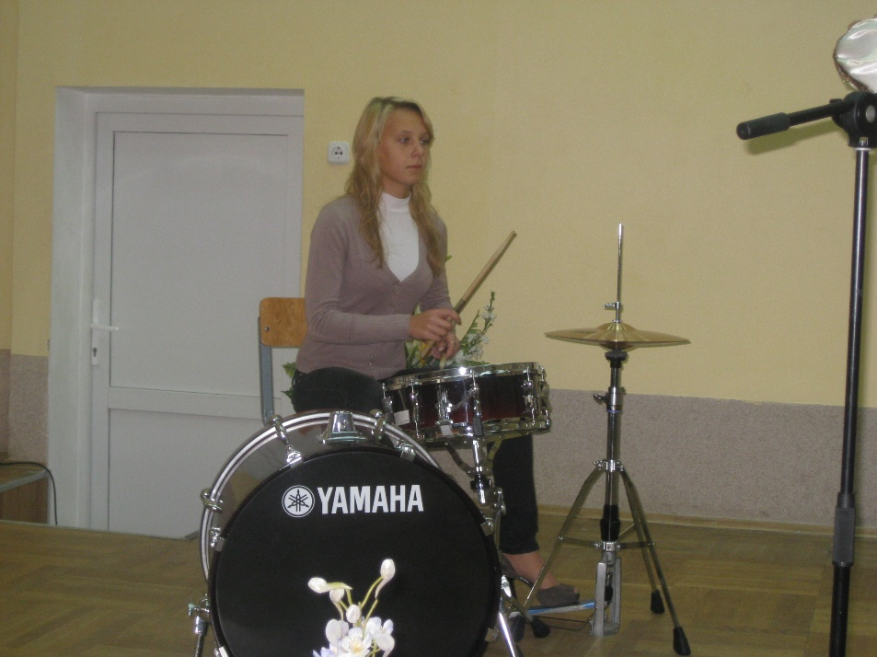
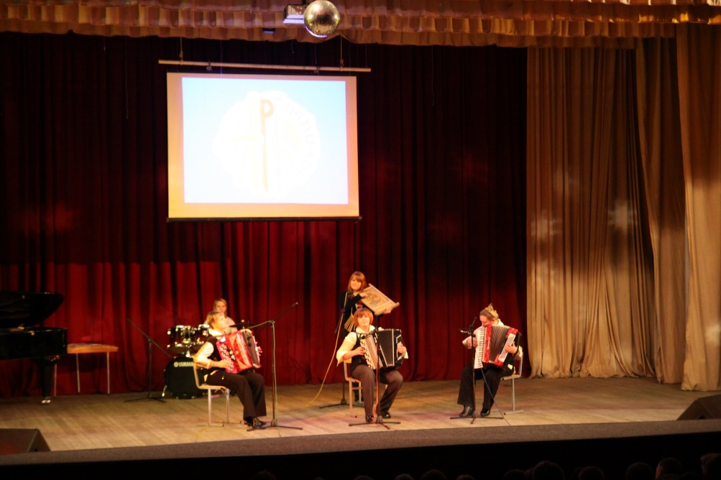
Изначально в состав ансамбля входили три баяниста, один аккордеонист, бас-гитарист и ударник. Со временем состав коллектива был усилен и стал успешно вести концертно-пропагандистскую деятельность.

Slide 8
Ансамбль «Фантазия» принял участие в отборочном туре Республиканского фестиваля-конкурса художественного творчества студентов высших учебных заведений Республики Беларусь «АРТ –вакации» и завоевал звание «лауреата» областного этапа (2008г.), награждён дипломом победителя в номинации «Ансамбль народной музыки». В 2011г.- Бронзовый Диплом на международном конкурсе «Невские встречи» (Санкт-Петербург).

Slide 9
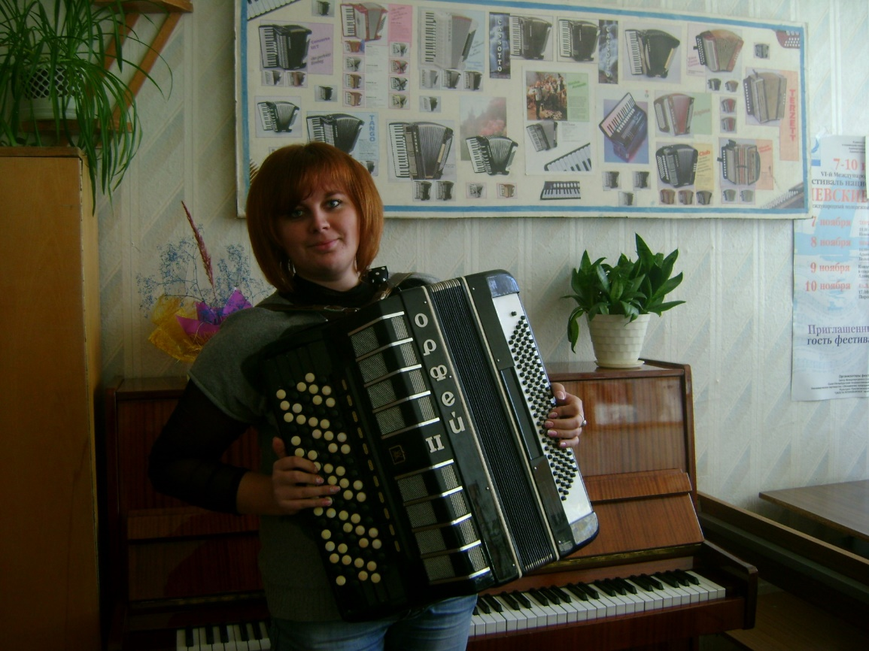
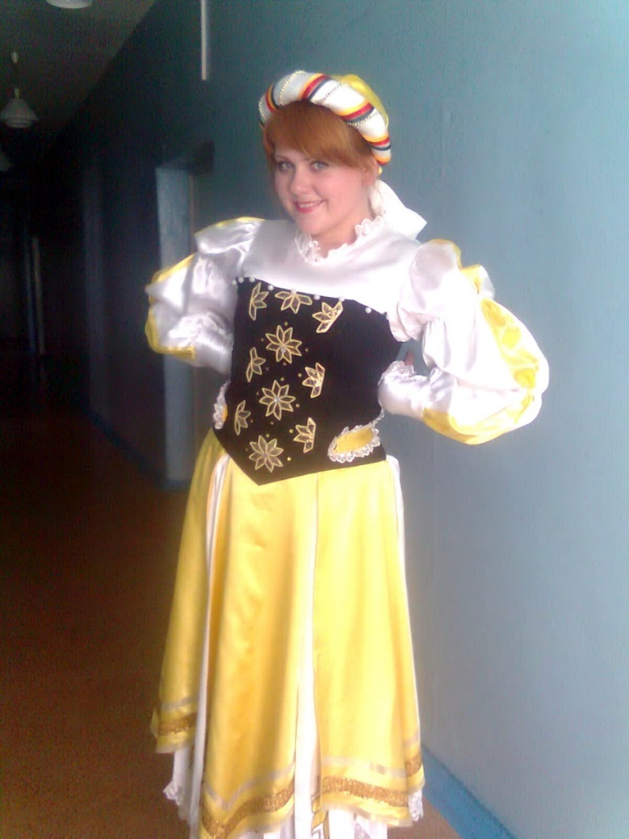
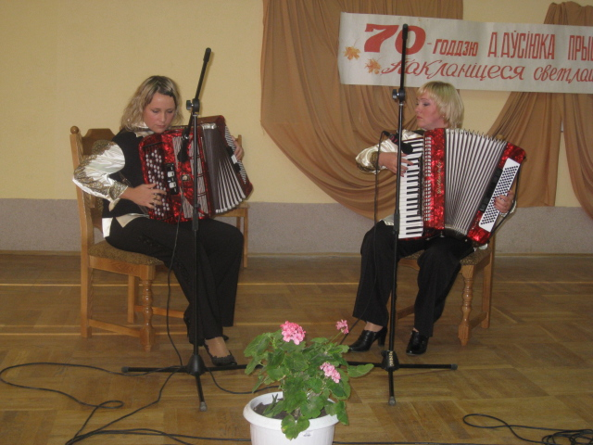
Руководитель ансамбля Наталья Анатольевна является автором некоторых исполняемых аранжировок инструментальных произведений.

Slide 10
За семь лет работы коллектива насчитывается около 80 выступлений и участия в различных воспитательных мероприятиях. Репертуар ансамбля включает произведения зарубежных, русских, белорусских композиторов.

Slide 11
Руководитель объединения «Изобразительное творчество» доцент
Заброцкая Валентина Степановна

Slide 12
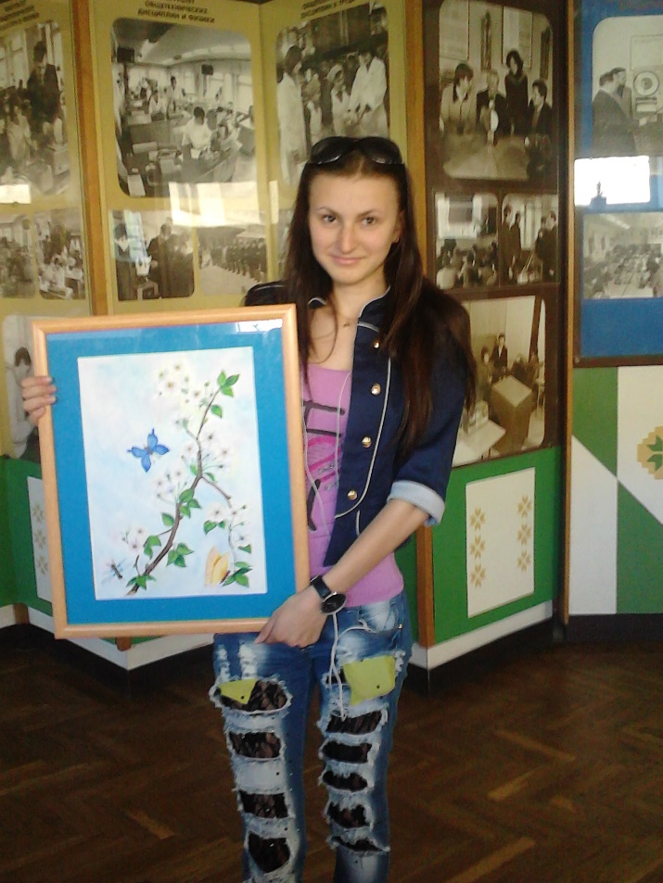
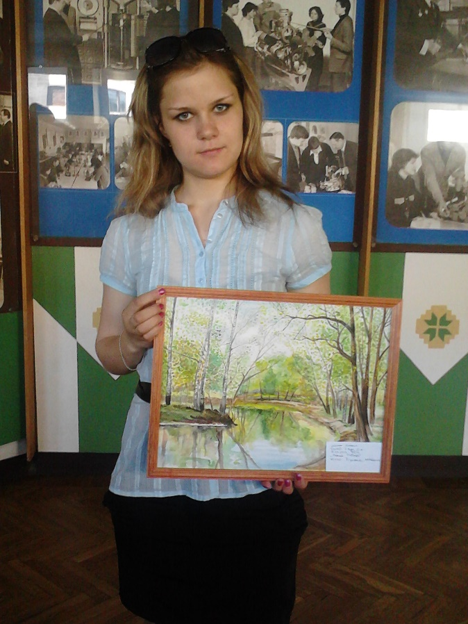
В творческом объединении педагог решает следующие задачи:
1. развитие творческих способностей слушателей;
2. расширение художественного кругозора;
3. развитие и углубление интересов слушателей;
4. развитие коммуникативных навыков на основе совместной творческой деятельности;
5. организация досуга слушателей;
6. укрепление физического и психического здоровья;
7. изучение видов и жанров изобразительного искусства;
8. технологии выполнения изделий;
9. воспитание художественной культуры.

Slide 13
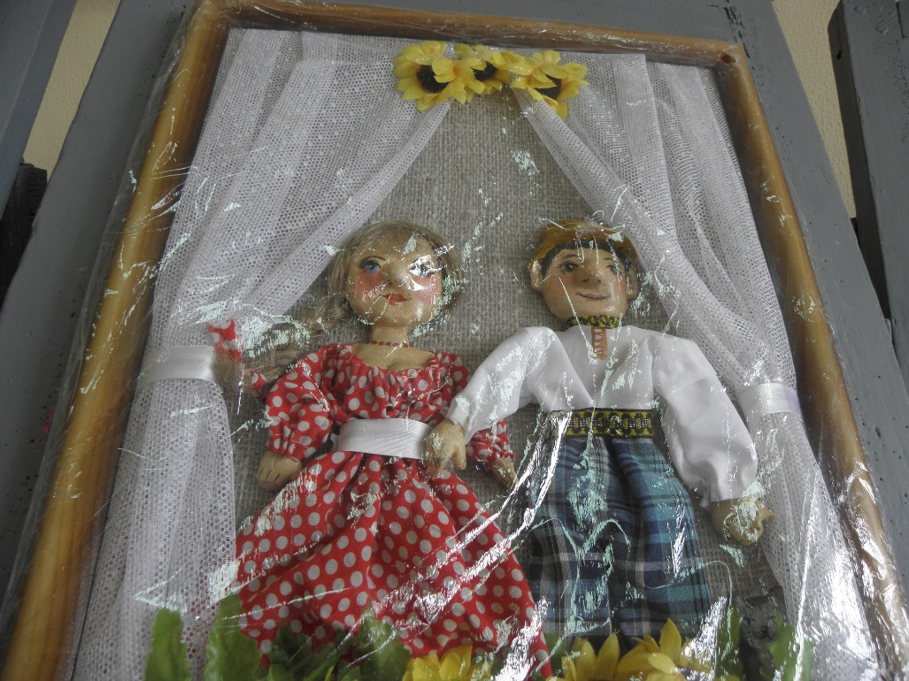
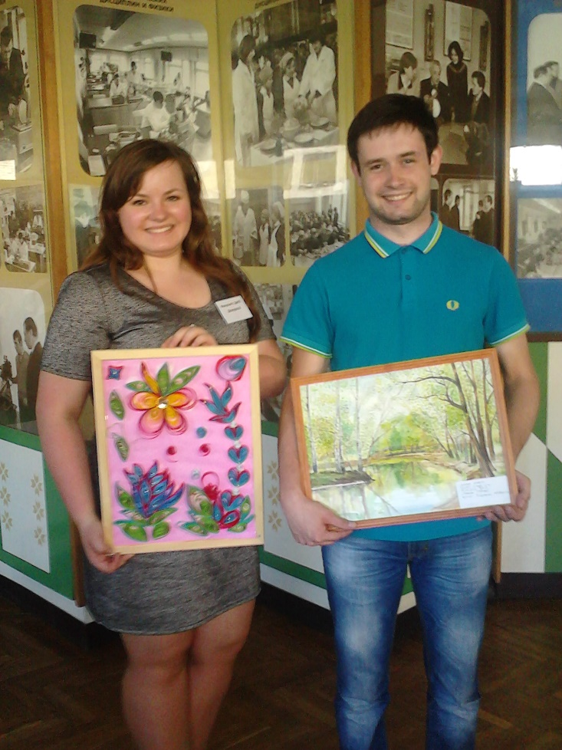
Все эти и многие другие задачи успешно решаются при организации объединения на основе работы с различным материалом.

Slide 14
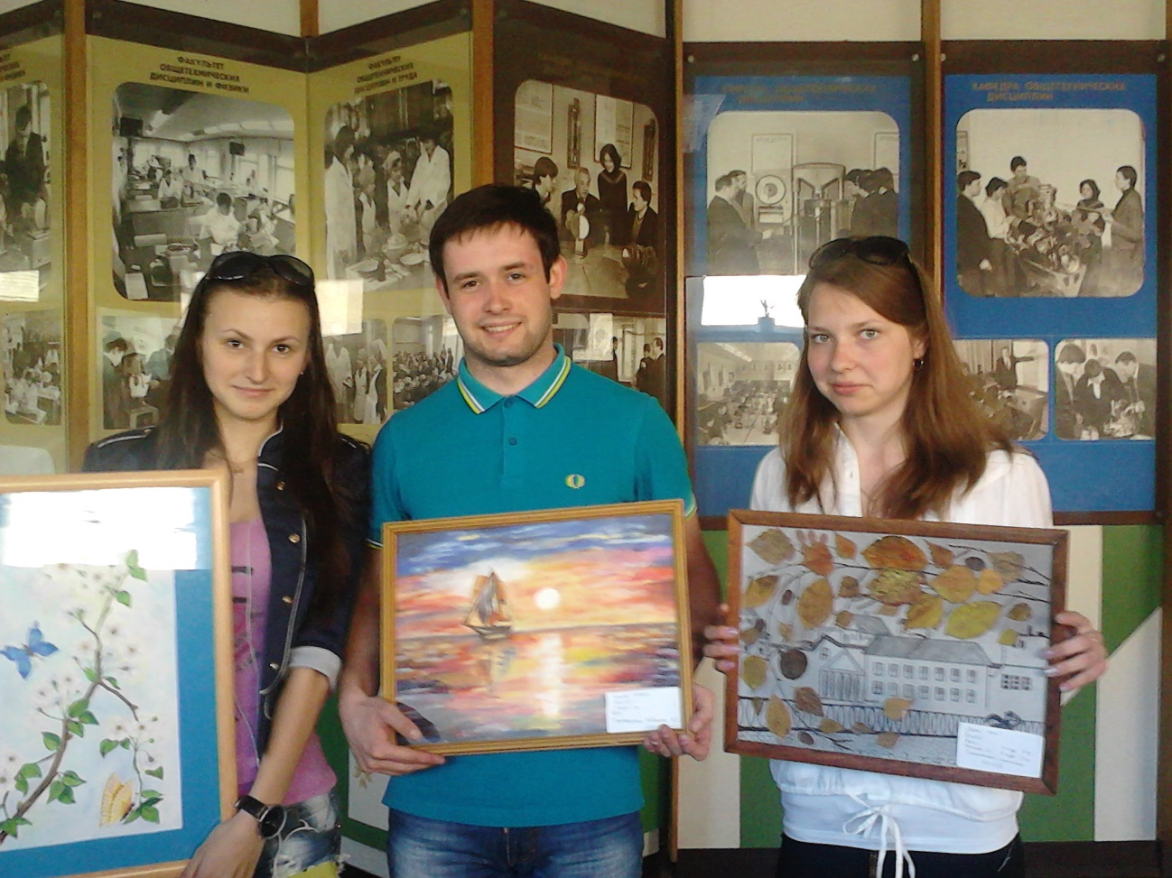
Занятия по изобразительной деятельности со слушателями можно дифференцировать по типу и по виду:
• занятия по сообщению слушателям новых знаний и ознакомлению их с новыми способами изображения;
• занятия по упражнению слушателей в применении знаний и способов действия, направленные на репродуктивный способ познания и формирование при этом обобщенных, гибких, вариативных знаний и умений;
• занятия творческие, на которых слушатели включаются в поисковую деятельность, свободны и самостоятельны в разработке и реализации замыслов.

Slide 15
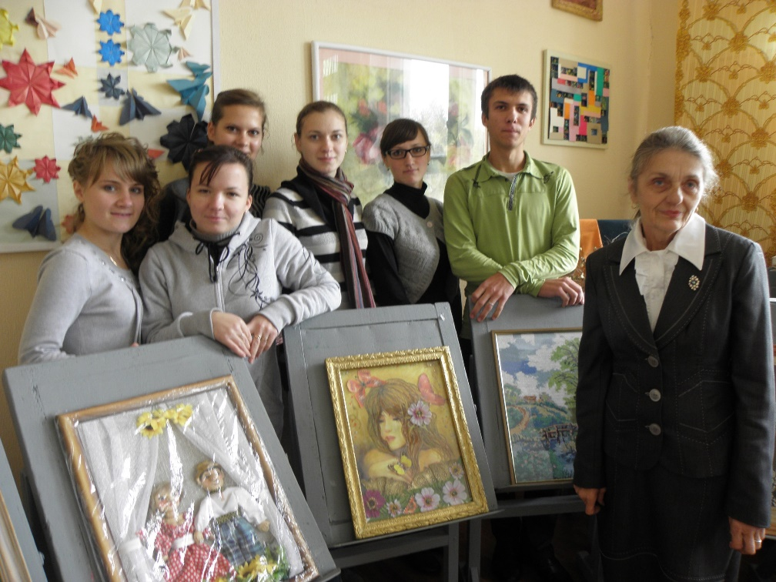
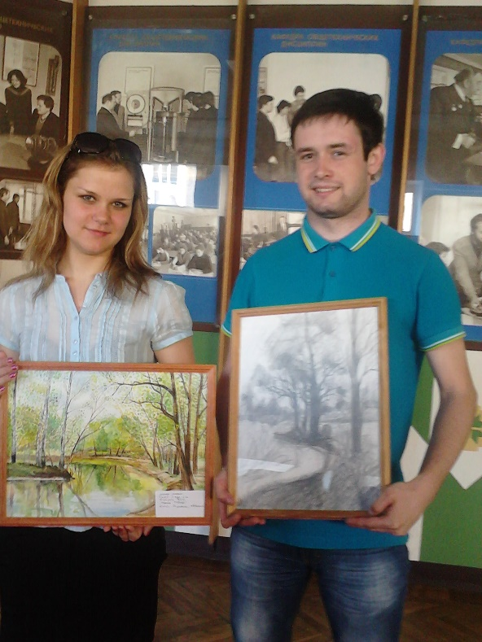
По содержанию изображения различают рисование по представлению, по памяти, с натуры, а так же предметное, сюжетное и декоративное.

Slide 16
Руководитель объединения «Художественный текстиль. Батик.»
Клевжиц Алла Алексеевна

Slide 17
Объединение молодёжи по интересам «Художественный текстиль. Батик» является существенным дополнением к целому ряду художественных дисциплин, играющих важную роль в процессе подготовки преподавателя изобразительного искусства и формирование творческой личности педагога-художника.

Slide 18
Цель объединения:
- знакомство с многогранным миром декоративно-прикладного искусства, изучение специфики этого вида искусства, объединяющего в себе материальную и духовную культуру человечества.

Slide 19
Задачи:
-изучение основ батика;
-практическое освоение некоторых техник декоративно-прикладного искусства.
основных способов формообразования и приёмов декорирования;
-воспитание эстетической культуры и развитие художественных способностей студентов.

Slide 20
В современной интерпретации «батик» - это обобщённое название разнообразных способов ручной росписи ткани. Различают несколько видов росписи: «холодный» батик, «горячий» батик, «узелковый» батик.

Slide 21
«Холодный»
- способ заключается в нанесении на ткань непроницаемого состава – резерва, который создаёт чёткий контур рисунка и не даёт перетекать краске. Количество красок, которые при этом используются, не ограничено

Slide 22
«Горячий»
батик – нанесение расплавленного воска на ткань, как для контура, так и для покрытия отдельных участков, чтобы защитить и выделить цвет узора или фона.

Slide 23
«Узелковый»
батик – это не роспись, а её окрашивание. Получение различных цветовых эффектов за счёт перевязывания отдельных участков ткани и дальнейшего окрашивания.

Slide 24
«Хоровая студия» художественный руководитель доцент, кандидат педагогических наук
Алла Александровна Ковалевская

Slide 25
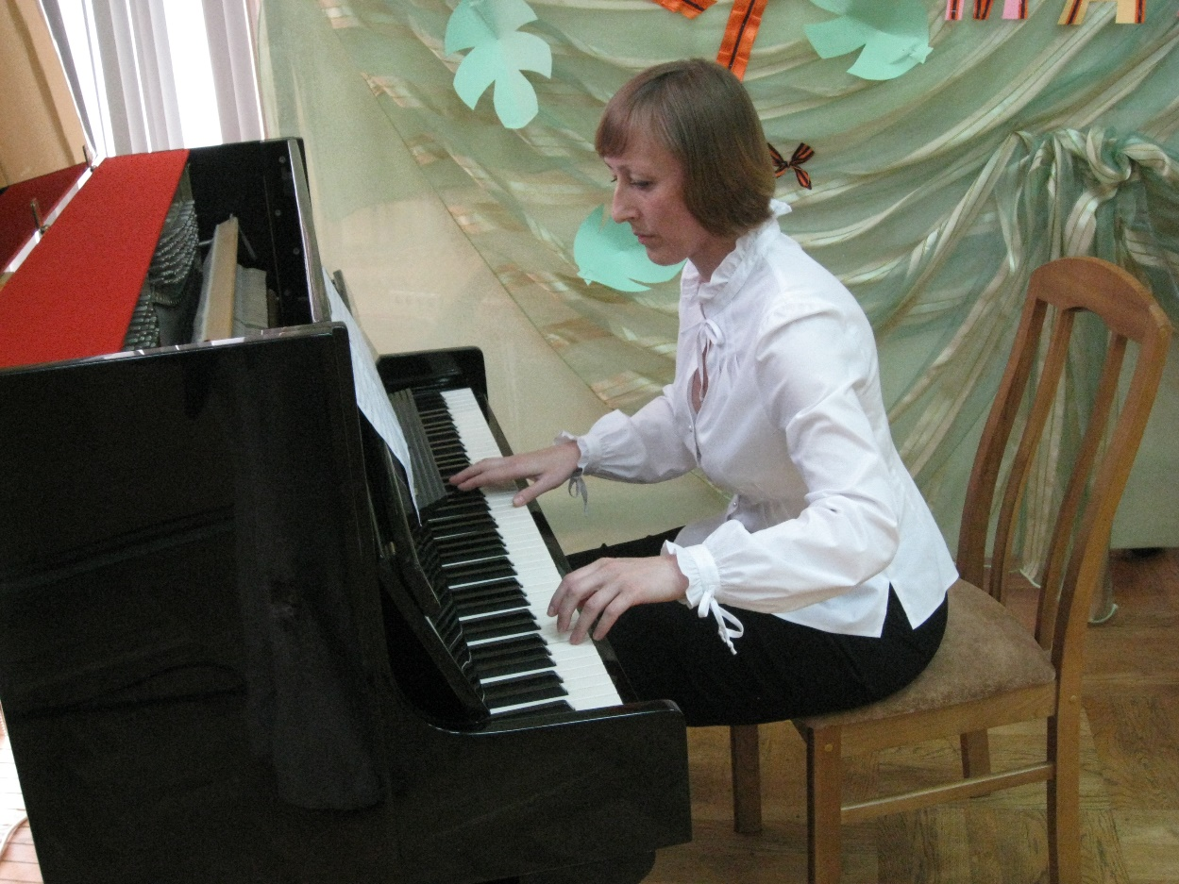
Концертмейстер хора Гришковская Людмила Николаевна
Большие возможности в процессе эстетического воспитания личности имеет хоровое искусство. Как специфический род человеческого мышления и деятельности, оно в течение огромного исторического периода более других искусств было широко и непосредственно вплетено в процесс материальной и духовной жизни людей и выполняло свое предназначение в интересах общества.

Slide 26
Являясь ярким выразительным воплощением ментальных особенностей, национального мировоззрения, философских, религиозных, нравственных, эстетических взглядов, господствующих в тот или иной исторический период, хоровое искусство оказывало влияние на духовный мир человека и его взаимоотношения в обществе, способствовало формированию адекватного восприятия социума, нравственной позиции, положительного отношения к лучшим национальным традициям и общечеловеческим ценностям.

Slide 27
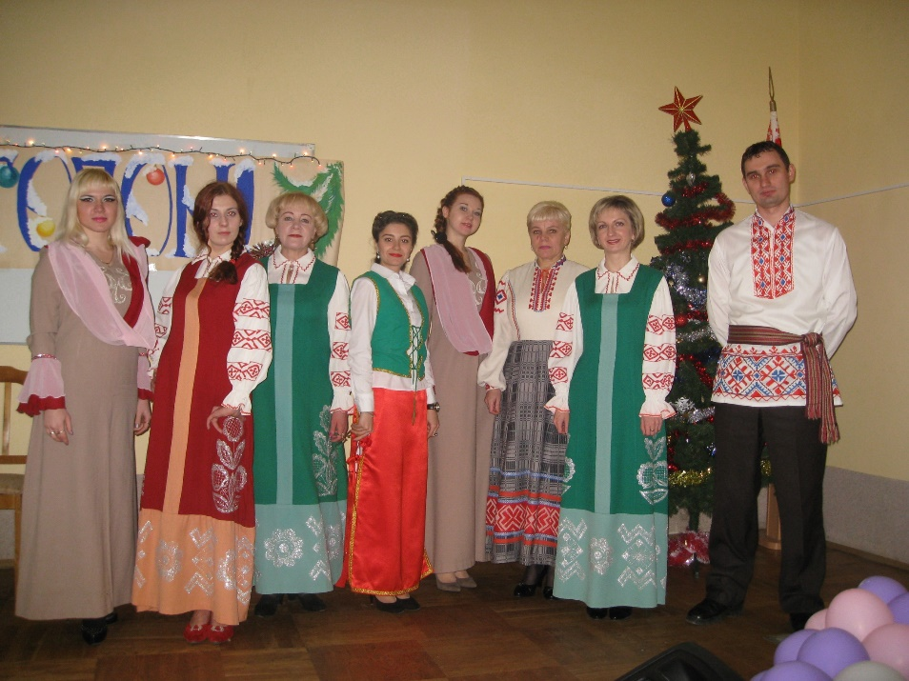
Руководитель в своей деятельности использует патриотический репертуар, народные песни в обработке, произведения современных композиторов.

Slide 28
Репертуар способствует ознакомлению участников с произведениями в соответствии постепенного усложнения технических и творческих задач. Объем вокально-хоровых знаний, умений и их последовательность направлены на приобретение ими вокально-хоровых навыков.

Slide 29
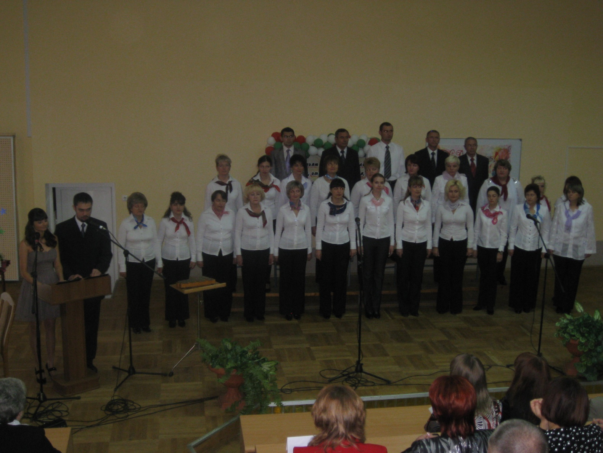
Хоровая студия – творческое объединение, способствующее получению возможности наглядного использования основных моментов организации и практической работы хора.

Slide 30
Непосредственное участие каждого сотрудника в качестве певца, а также наблюдение за проведением занятий руководителем хора содействуют воспитанию чувства организованности, развитию умения пения в хоре, знакомства с хоровыми партиями и анализу качества звучания хора в целом.

Slide 31
Объединения молодёжи по интересам «Декорирование ткани» руководитель
Дорофеева Ольга Сергеевна

Slide 32
Роспись по ткани известна еще с древних времен. И сейчас интерес к этому виду декорирования ни сколько не угас. Скорее наоборот. Ведь возможности росписи по ткани неограниченны: платки, шали, занавески, пастельное белье, платья, предметы интерьера, картины и т.д.

Slide 33
Появляются новые материалы - современные ткани, красители, а также инструменты для работы.

Slide 34
В творческом объединении на занятиях по батику не только углубляются знания слушателей и совершенствуются их практические навыки, но и развивается их мастерство.
Содержание занятий в системе дополнительного образования расширяет и углубляет понимание студентами вопросов теории изобразительного искусства, совершенствует их умение использовать теоретические знания на практике, в самостоятельной творческой работе.

Slide 35
Объектом творческого поиска определены технологические особенности художественной росписи ткани.

Slide 36
Основная цель объединения:
- формирование знаний, выработка умений и навыков в области декоративно-прикладного искусства (техника росписи по ткани), приобщение слушателей к творческой деятельности.

Slide 37
В результате изучения курса слушатель должен: -знать историю художественной росписи ткани; -владеть терминологией, встречающейся при изучении темы; -уметь анализировать результаты своей творческой работы.

Slide 38
Ручная роспись тканей является разновидностью художественного текстиля, который, в свою очередь, представляет немаловажный раздел декоративно-прикладного искусства.

Slide 39
Этот вид прикладного искусства имеет глубокие народные корни и традиции, дошедшие до сегодняшних дней.

Slide 40
Современные художники по текстилю с глубоким уважением относятся к прошлому этого искусства, постоянно черпая из него творческие замыслы, что и обусловливает появление новых технологий на основе использования традиций древней росписи тканей.

Slide 41
Объединение по интересам «Цимбального искусства» Художественный руководитель
Статута Лариса Владимировна

Slide 44
Литературное объединение «Пролеска». Художественный руководитель
Чечко Татьяна Николаевна

Slide 45
День Единения народов Беларуси и России

Slide 46
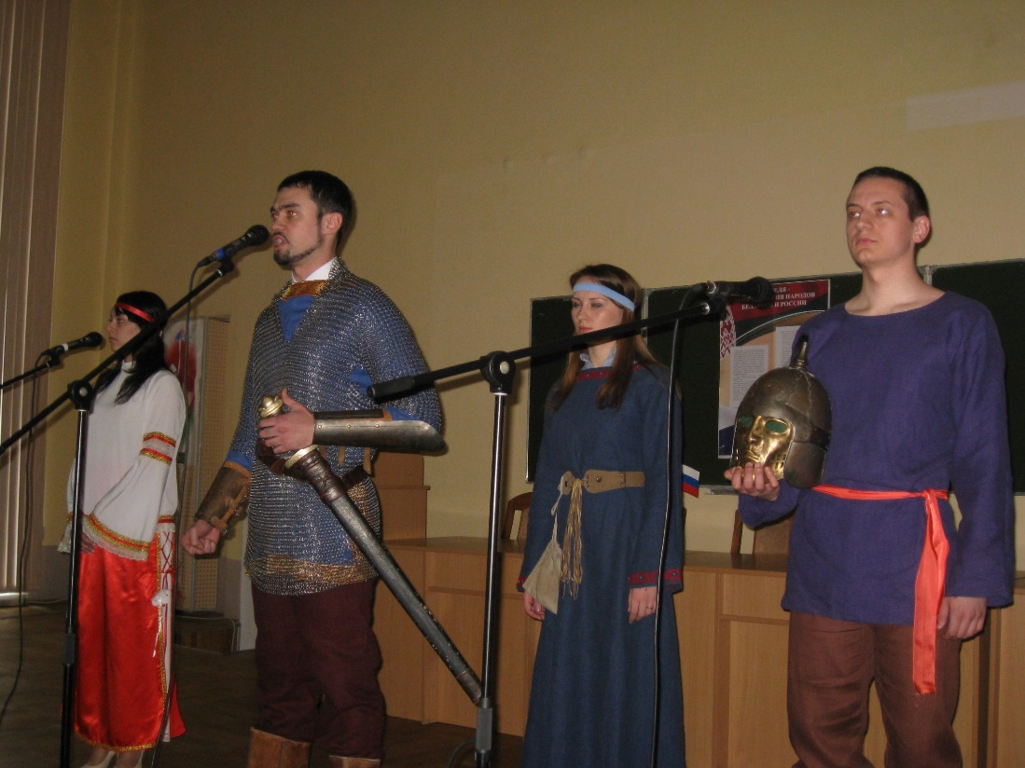
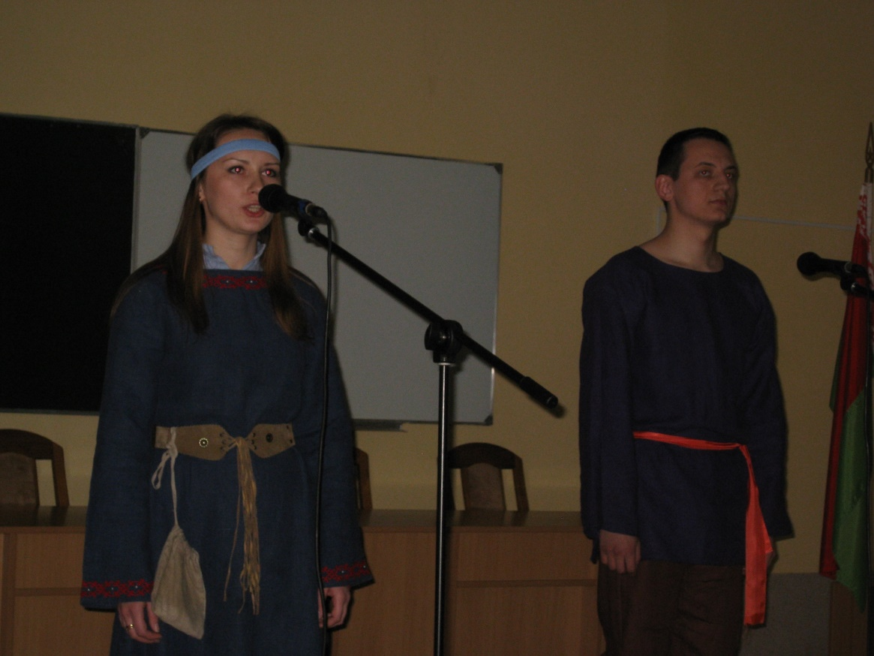

Slide 48
День Победы, музыкально-поэтическая миниатюра «СОЛОВЬИ».

Slide 49
Литературно-музыкальная композиция «КНИГИ - реки, которые напоят Вселенную».

Slide 50
Поэтическая минута памяти Марины Ивановны Цветаевой.

Slide 52
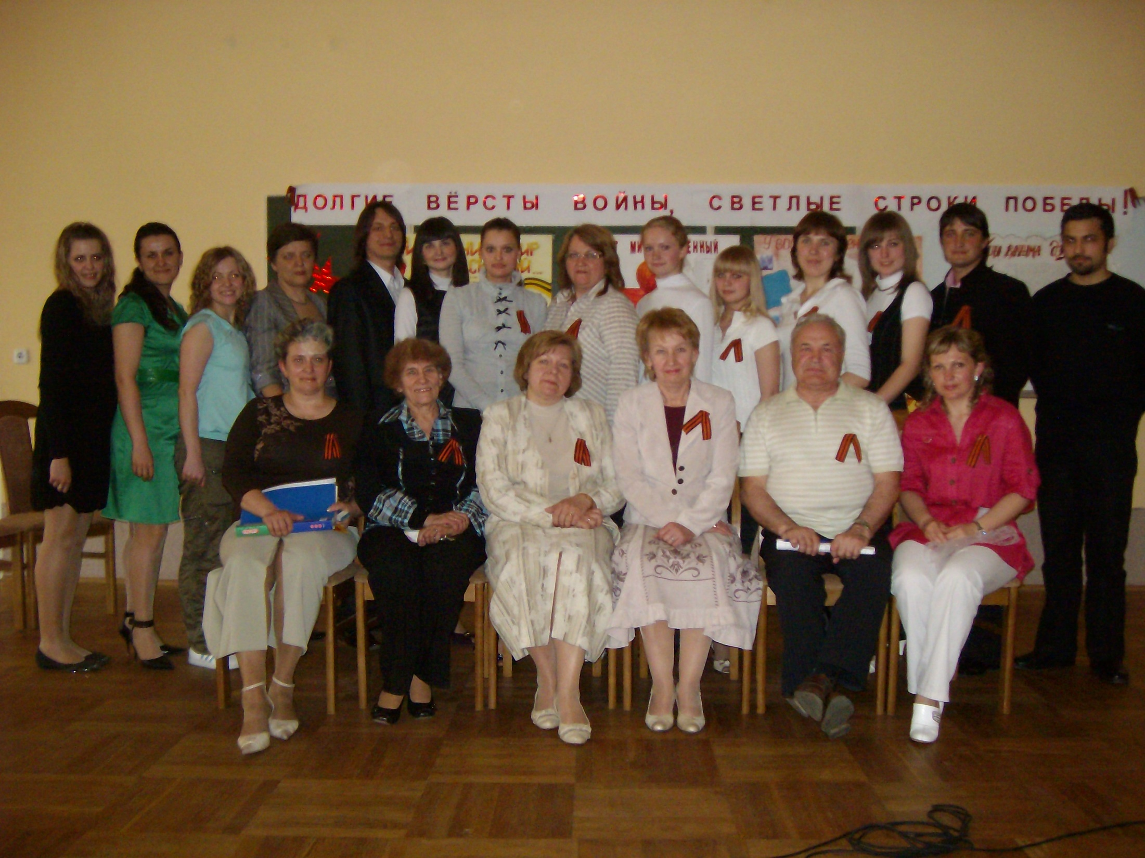

Slide 53
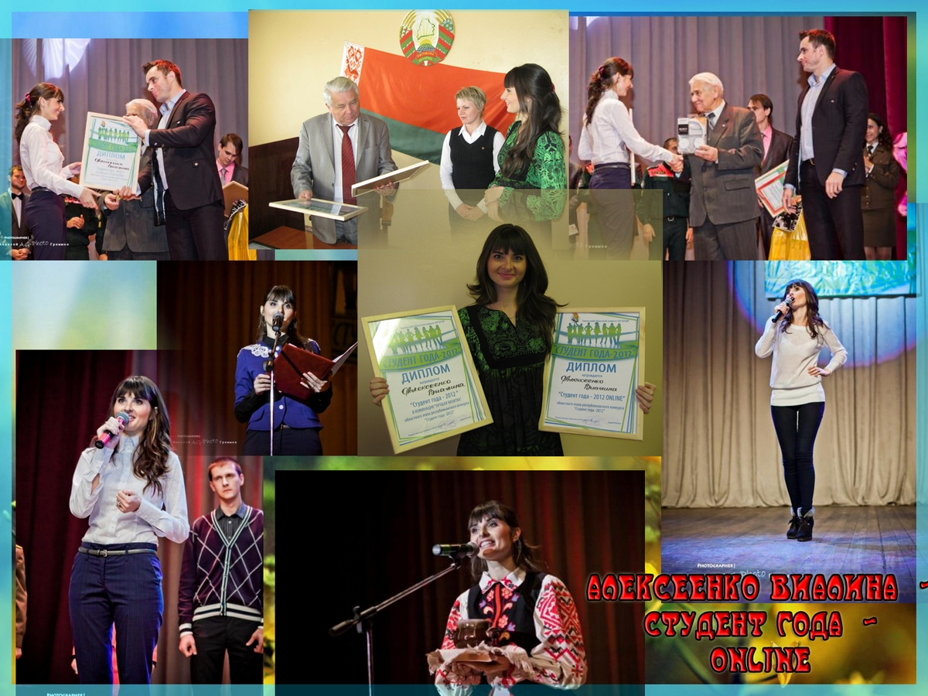

Slide 54
Факультет общественных профессий – это:
1.Высококвалифицированные и доброжелательные педагоги дополнительного образования.
2.Объединения молодёжи по интересам с многолетними традициями.
3.Организация и проведение выставок изобразительного творчества.
4.Участие в вокально-инструментальных фестивалях и конкурсах талантливой молодёжи.
5.Приобщение студенческой молодёжи к тайнам живописи и декоративно-прикладного искусства, к духовности и само совершенствованию, к литературным шедеврам.

